Slide 1
Piattaforma Modulare Multi Missione
Task3.2
Interfaccia Ottica Low Data Rate
Partner coinvolto: UNIRC
Notes:
1

Slide 2
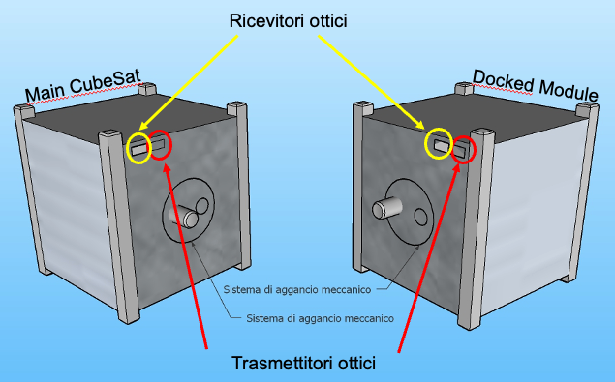
Attività programmata:
Studio, design, realizzazione e caratterizzazione di un transceiver ottico basato su componenti commerciali (COTS) integrato in una rete CAN bus
Soluzione circuitale :
Basata su modulo transceiver Avago AFBR 59F1Z
Traslatore di livello; gestione codifica e interfaccia verso
nodi CAN tramite microcontrollore
Opzione high-speed (80 Mbps) ad FPGA (no protocollo CAN)
Specifiche principali:
Distanza: d ≥ 5 cm
Lunghezza d’onda: 650 nm
Bit-rate: standard CAN (1 Mbps), comunicazione High bit-rate (no CAN) ≥ 50 Mbps
Notes:
2

Slide 3
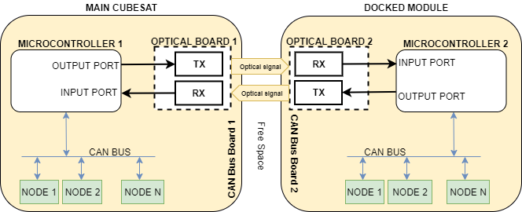
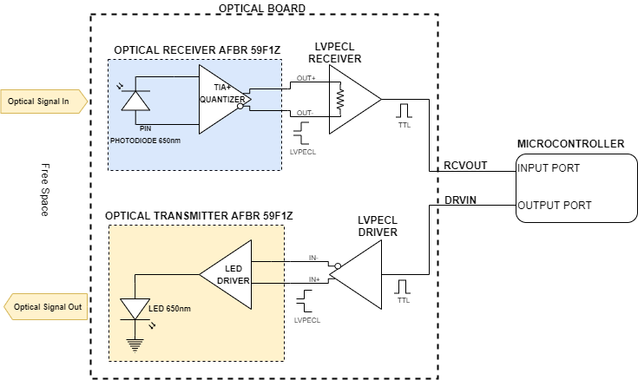
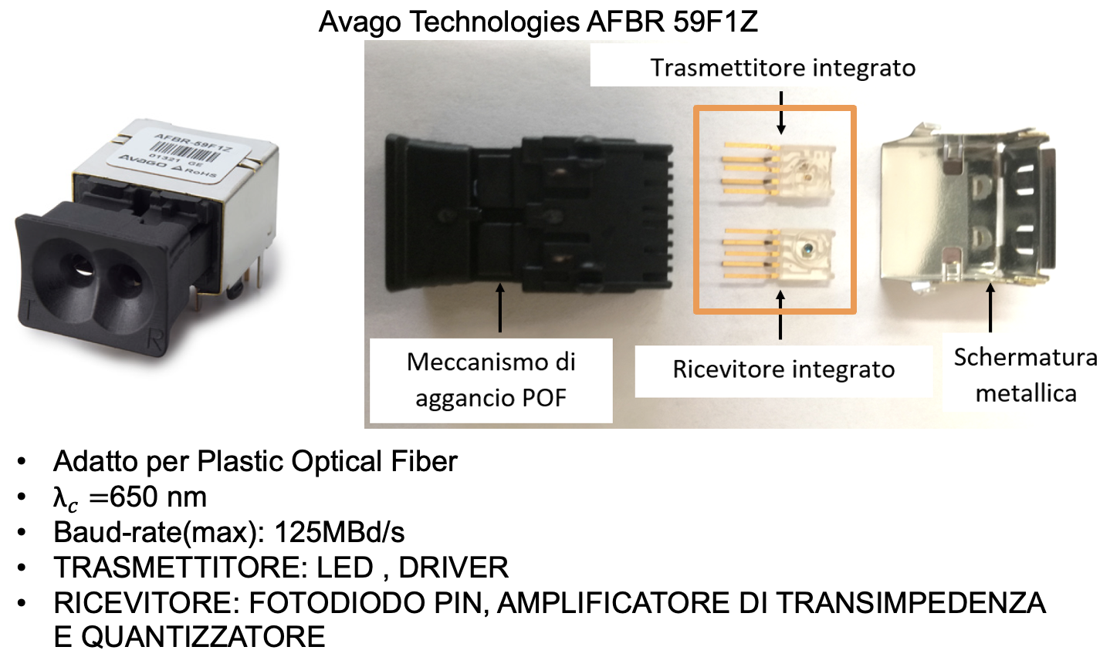
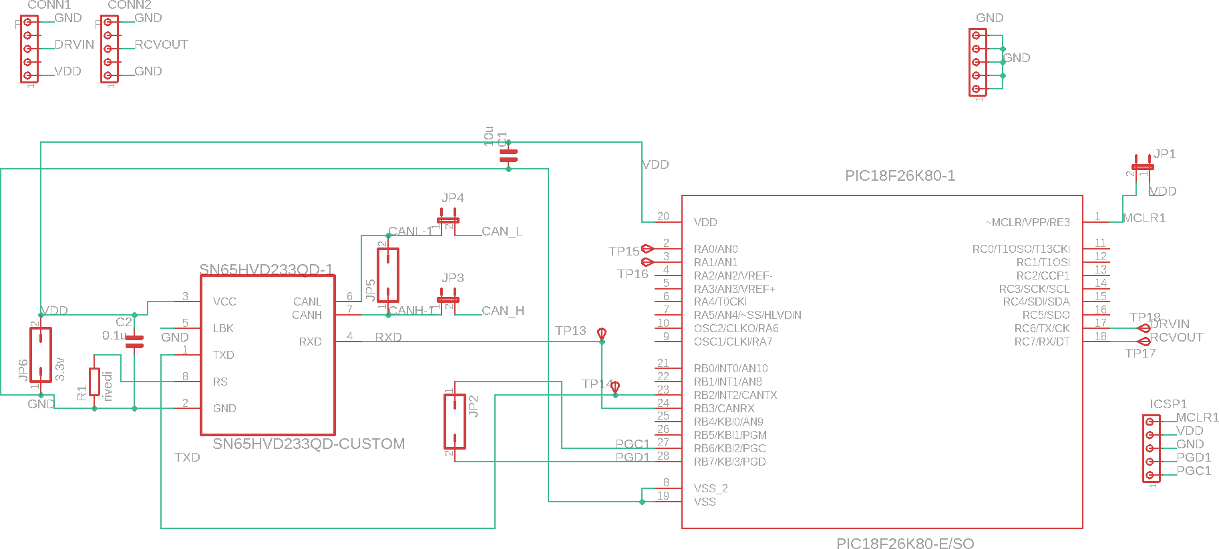
Fase I: definizione dell’architettura
Scheda di interfaccia Transceiver ←→ CAN
Notes:
3

Slide 4
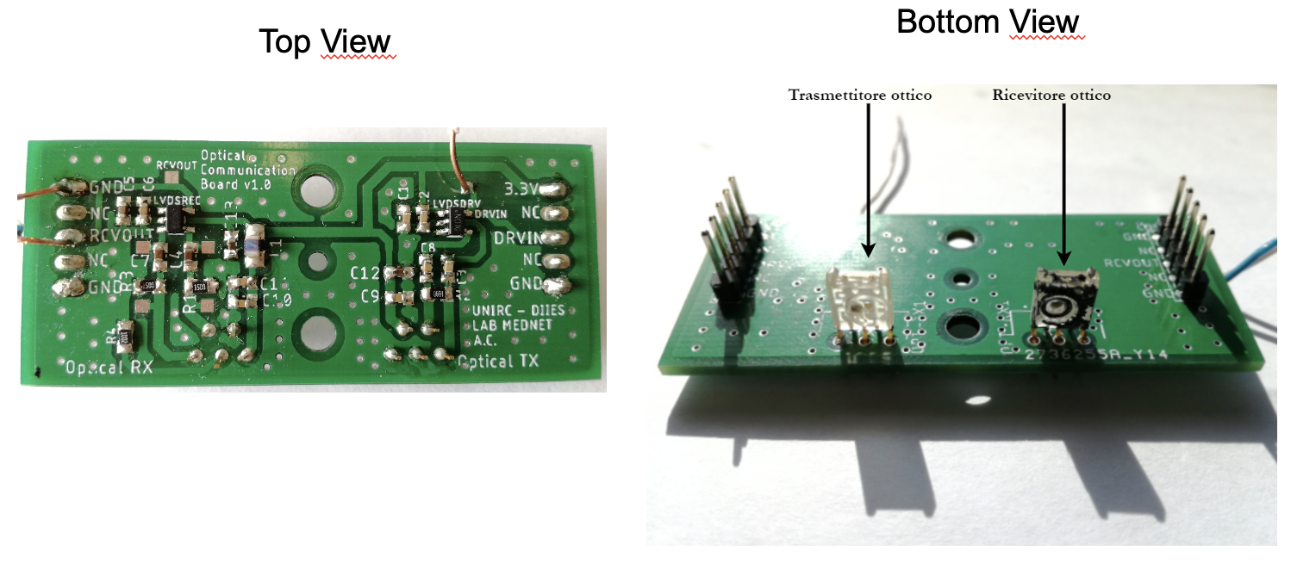
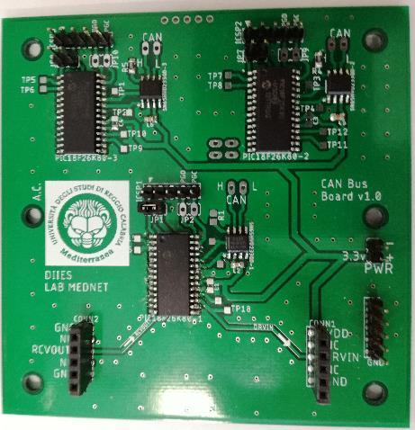
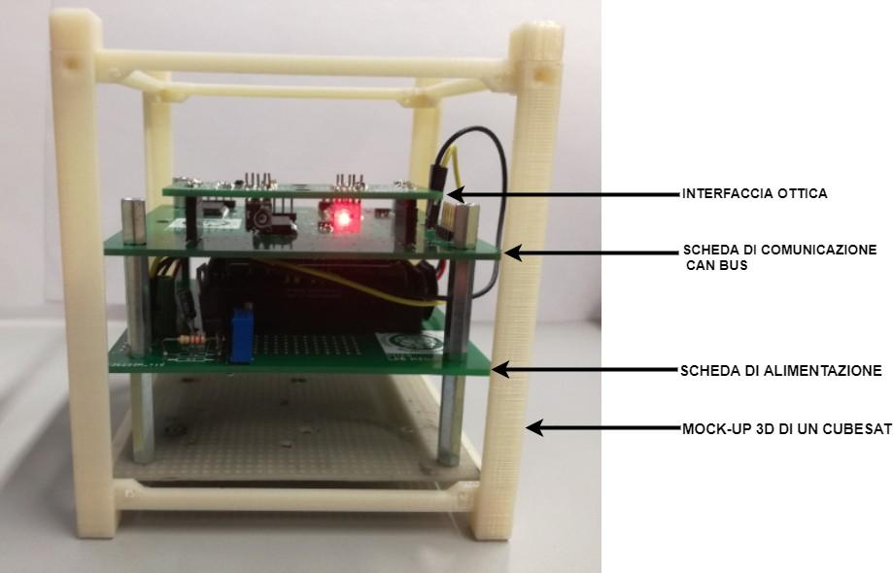
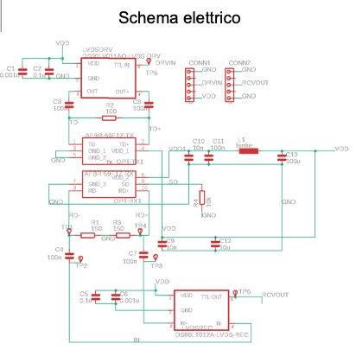
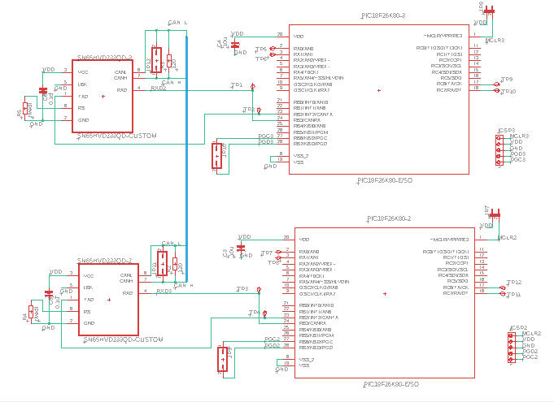
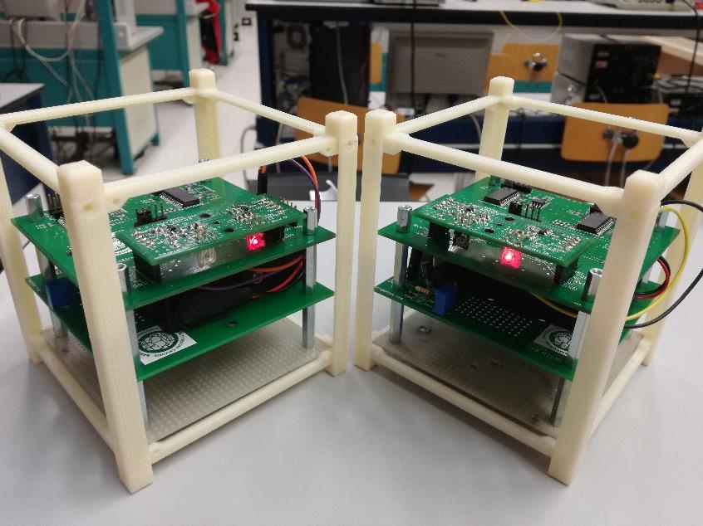
Fase II: design, realizzazione e test del primo prototipo (1)
Board ottica: LED + PhotoDiode + traslatori di livello
Board di comunicazione: microcontrollori + nodi CAN
TI SN65HVD233D
transceiver CAN
PIC18F26K80
TI SN65HVD233D
transceiver CAN
PIC18F26K80
Scheda con due nodi CAN (test)
Notes:
4

Slide 5
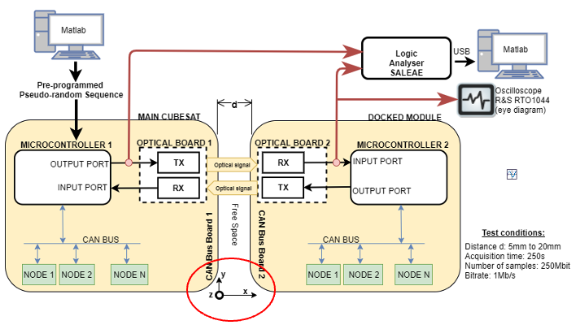
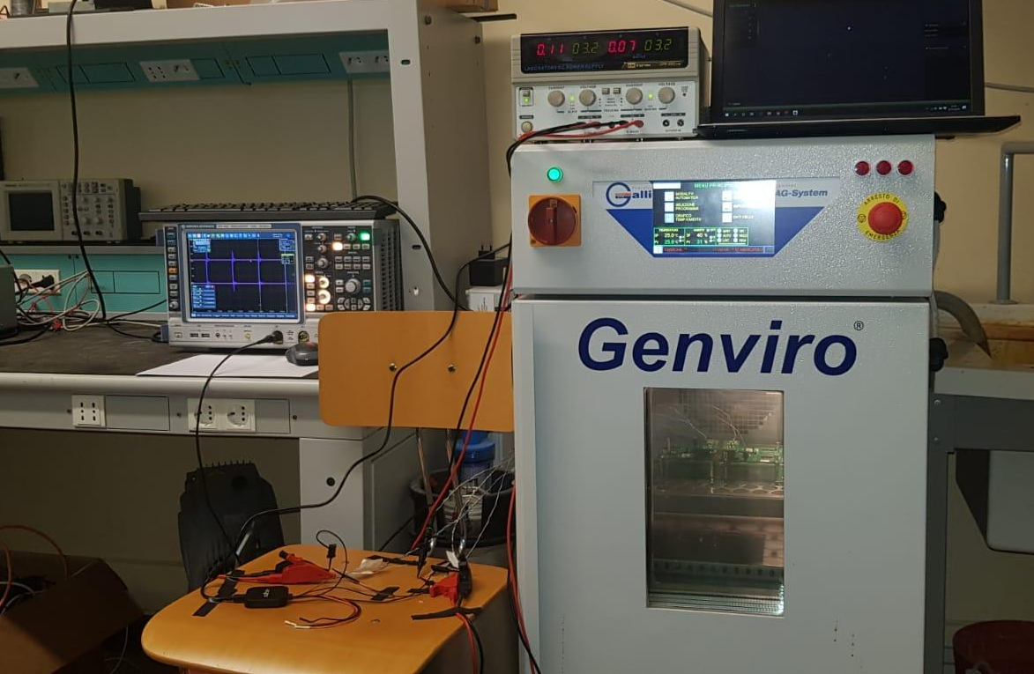
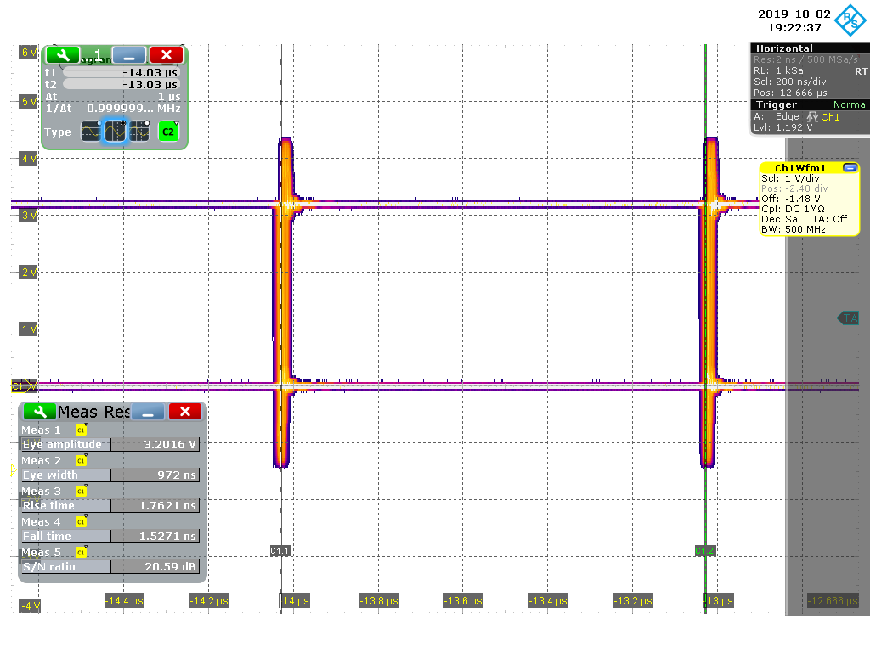
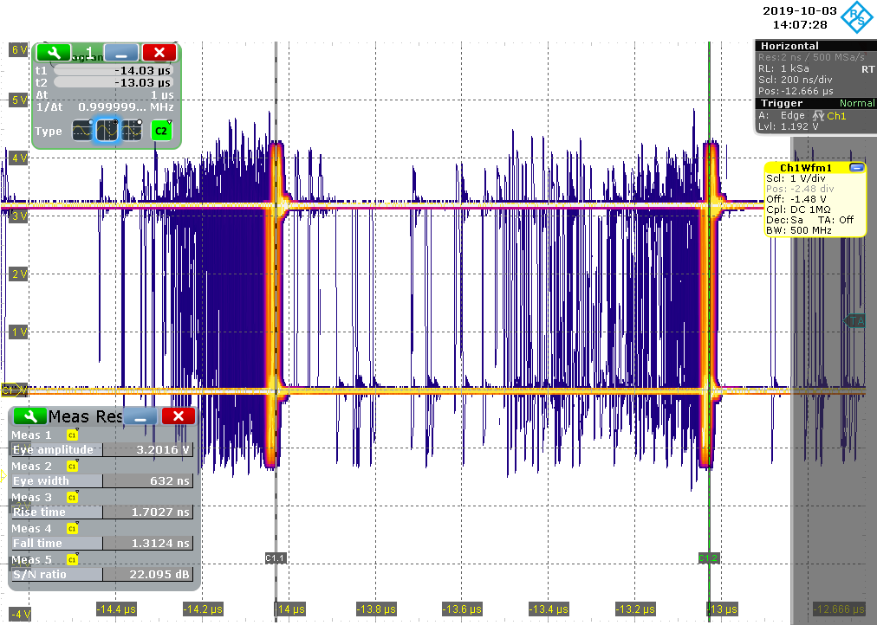
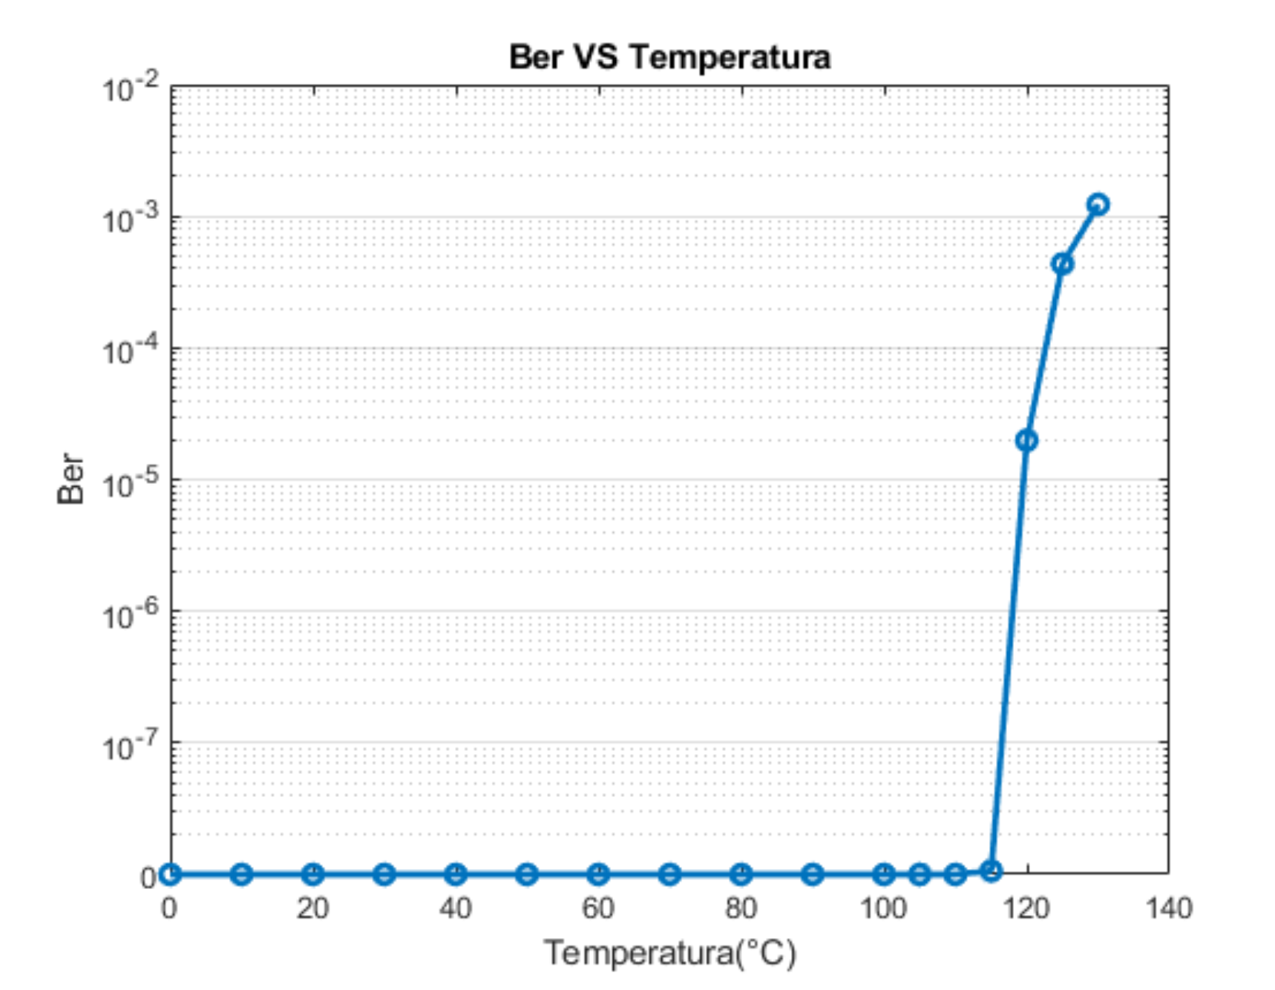
Fase II: design, realizzazione e test del primo prototipo (2)
Distanza ∆X: da 5 a 20 mm
Disallineamento ∆Y: da 0 a 2 mm
Tempo di acquisizione: 250 s
Bitrate: 1Mbit/s
Numero di bit analizzati: 2.5×10⁸
Larghezza: 970ns
Ampiezza: 3.2V
Tempi di salita e discesa: 1.5ns
Diagramma ad occhio del segnale ricevuto in condizioni di distanza pari a 10 mm tra TX e RX
Diagramma ad occhio del segnale ricevuto in condizioni di distanza pari a 16.8 mm tra TX e RX
Bit Error Ratio (BER) in funzione della temperatura (d = 1 cm)
Notes:
5

Slide 6
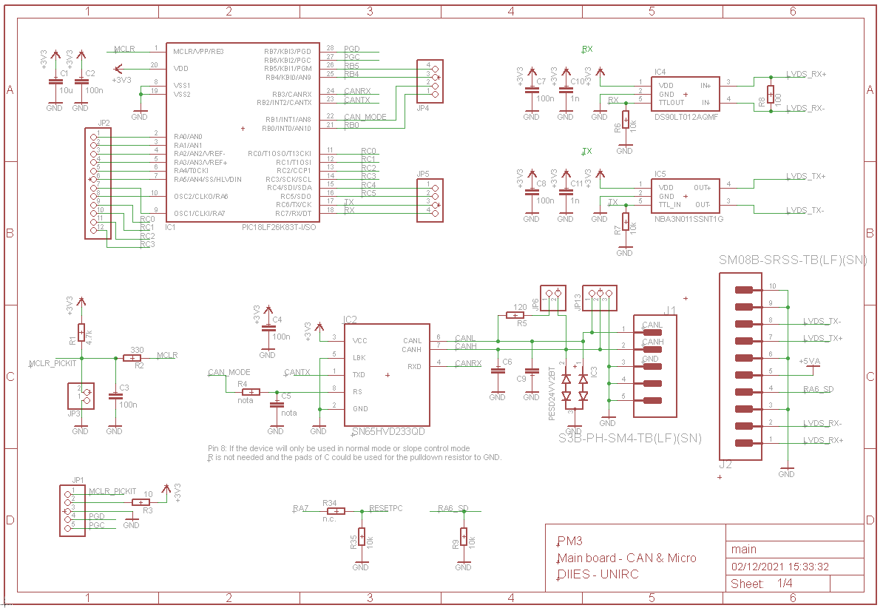
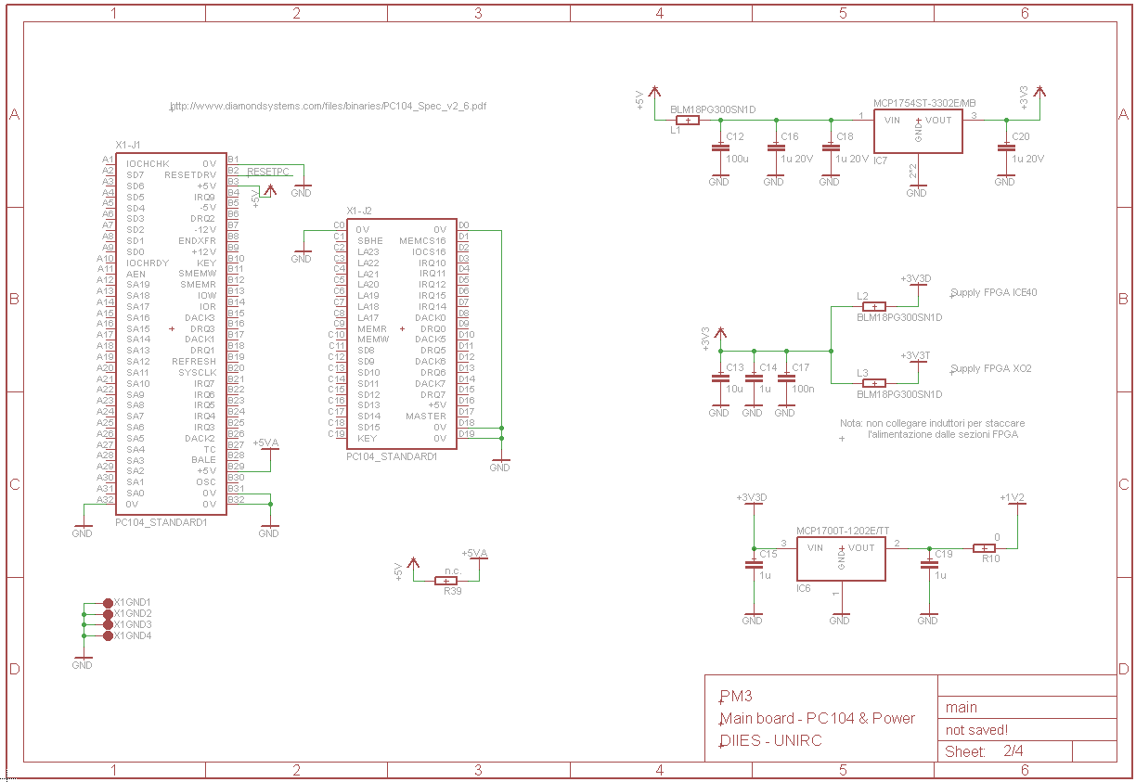
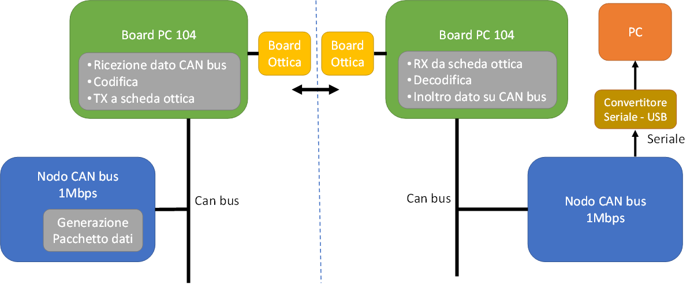
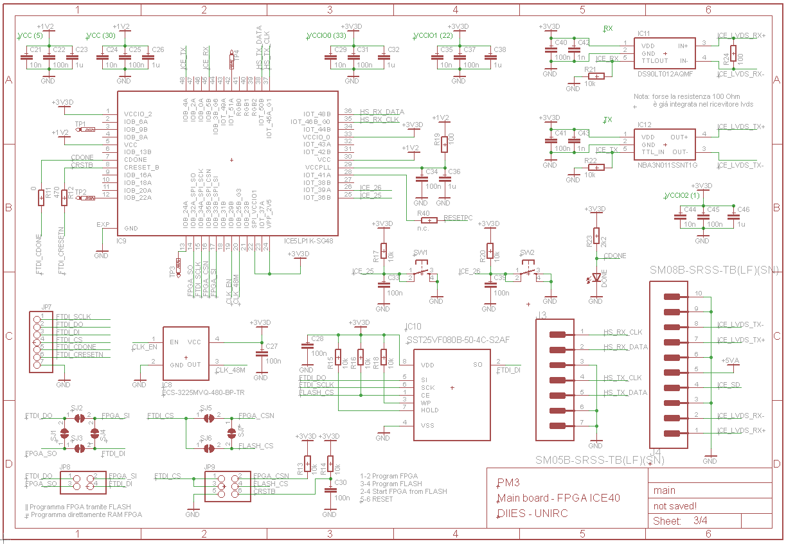
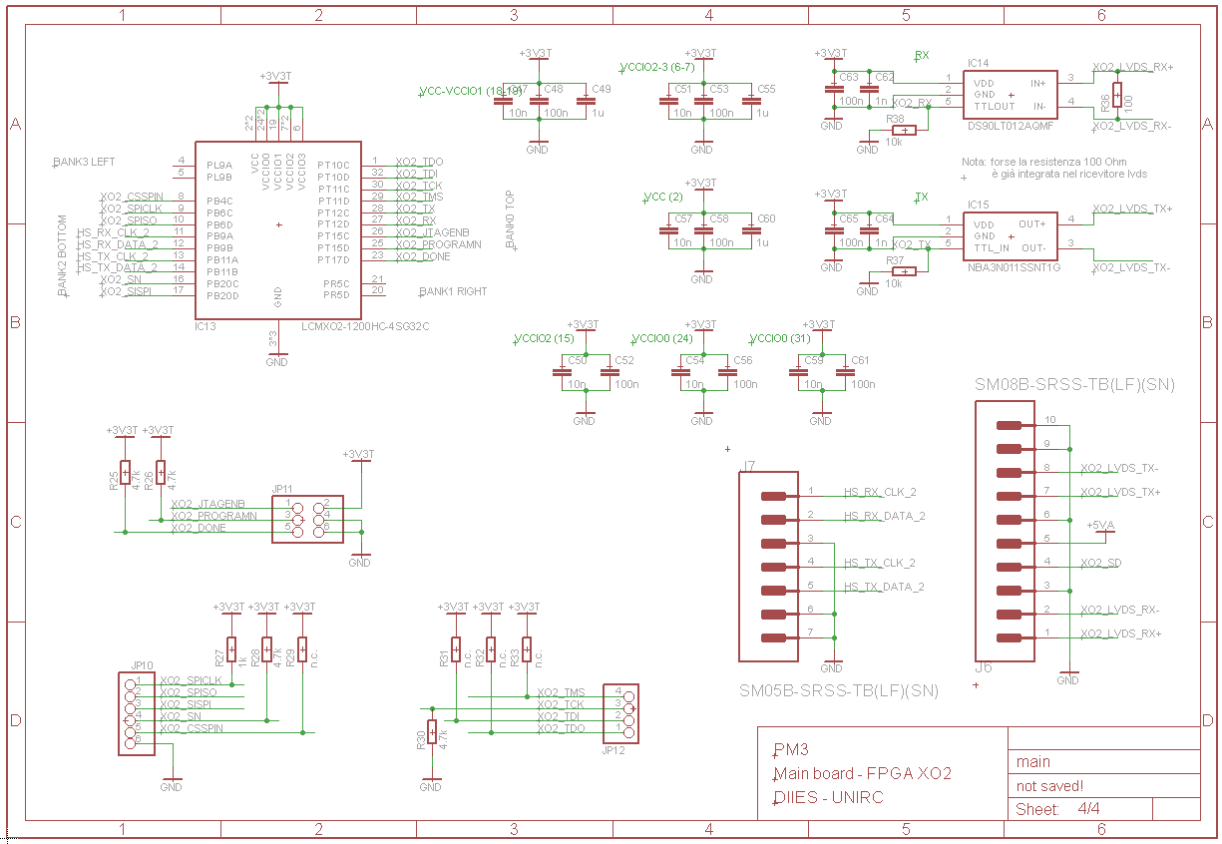
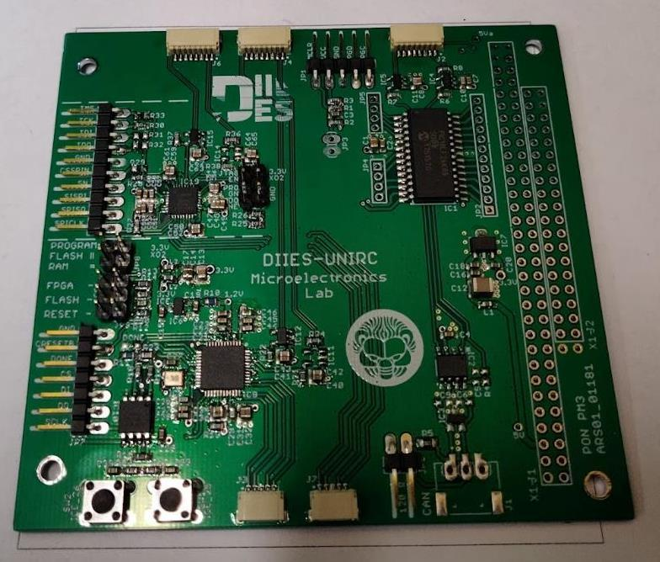
Fase III: design, realizzazione e test del secondo prototipo (1)
Integrati sulla stessa main-board PC104:
il circuito di comunicazione CAN bus
il circuito di comunicazione ad elevato bit-rate, basato su FPGA
Migliorata la board ottica, anche per rispettare i vincoli dimensionali imposti
La board PC104 riceve il segnale sul bus CAN, lo codifica (formato Manchester) e lo trasmette alla board ottica. Il segnale ottico viene ricevuto da una seconda board ottica che invia il dato alla seconda board PC104. Quest’ultima riceve il dato, lo decodifica e lo inoltra sul bus CAN del modulo ricevente.
Sul secondo bus CAN è connesso un nodo CAN che riceve il pacchetto e lo invia ad un PC attraverso una connessione seriale.
Nuova main-board PC104
Nuove board ottiche affacciate
Notes:
6

Slide 7
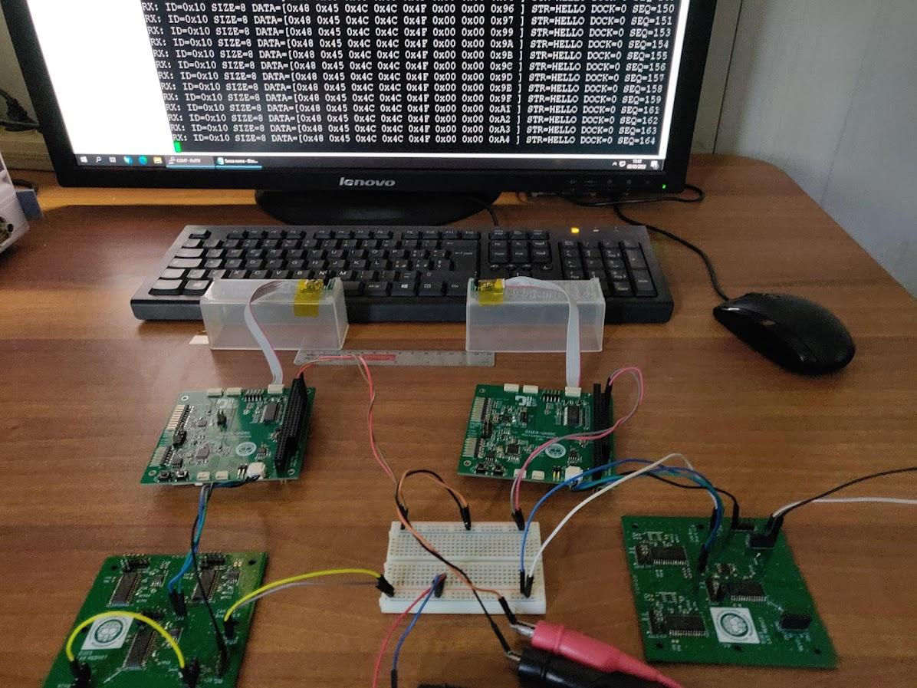
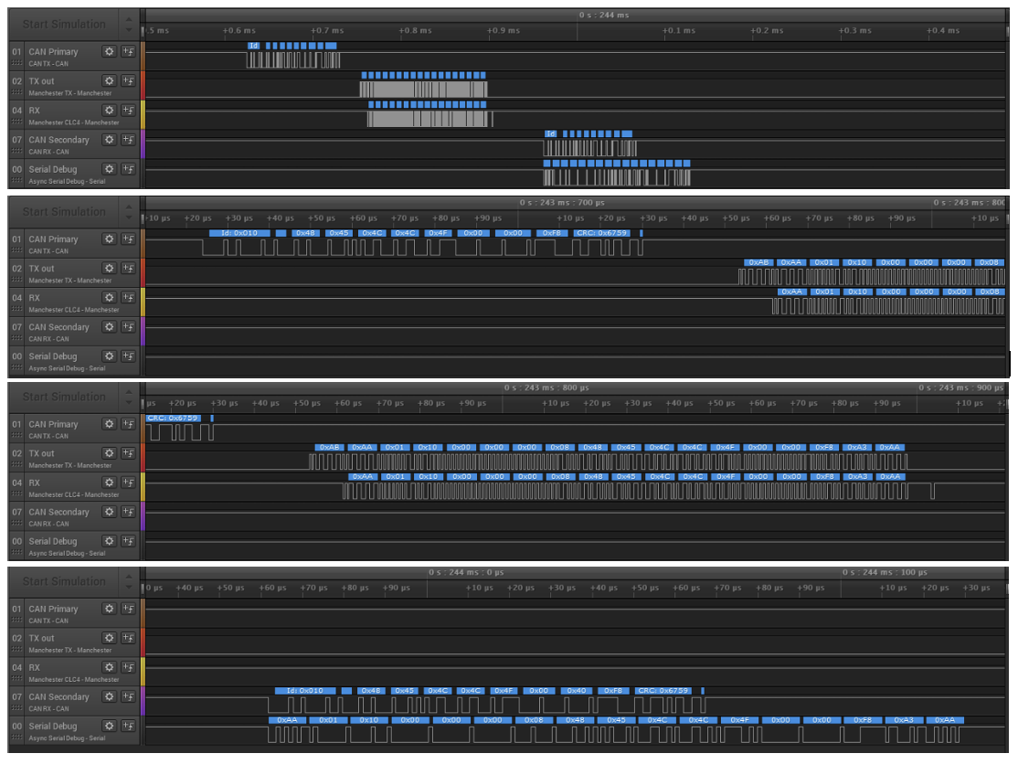
Fase III: design, realizzazione e test del secondo prototipo (2)
Comunicazione CAN
Un pacchetto dati sul bus CAN è costituito da diversi campi i cui principali sono:
11 o 29 bit per identificazione dei dati (ID pacchetto CAN)
4 bit per identificare la lunghezza dati (DLC)
0-8 byte di dati
15 bit per controllo parità (CRC)
La scheda PC104 riceve il dato e lo ricodifica in un formato adatto ad essere trasmesso tramite il transceiver ottico. Il pacchetto dati, codificato secondo lo standard Manchester, contiene:
2 byte iniziali di sincronizzazione che consentono di identificare l’inizio del pacchetto
1 byte che identifica il tipo di pacchetto CAN (es. standard, extended)
4 byte per identificazione dei dati (ID pacchetto CAN)
1 byte che identifica il numero di byte dati del pacchetto CAN
8 byte di dati
1 byte di controllo (cheksum)
1 byte di sincronizzazione che consente di identificare la fine del pacchetto
Il pacchetto ricevuto sul secondo transceiver ottico, viene poi ricodificato in formato opportuno ed inoltrato sul bus CAN del secondo lato del sistema dopo il docking.
Comunicazione con protocollo CAN-bus verificata con successo fino alla distanza di 150 mm
Notes:
7

Slide 8
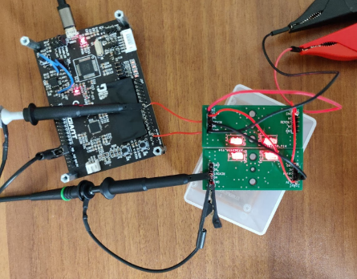
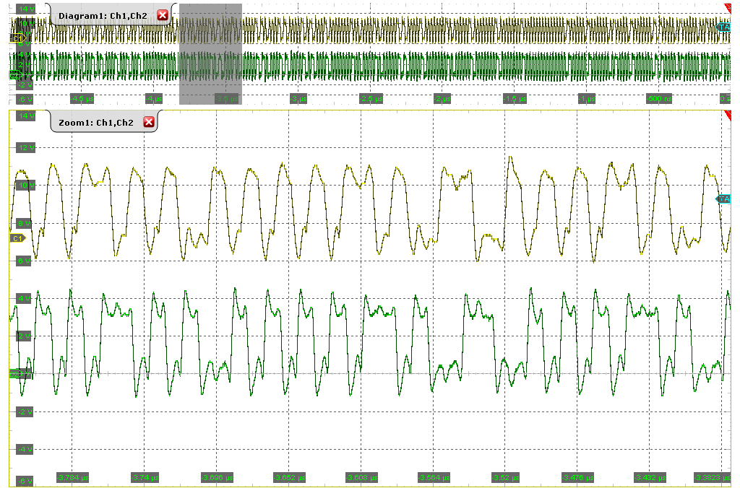
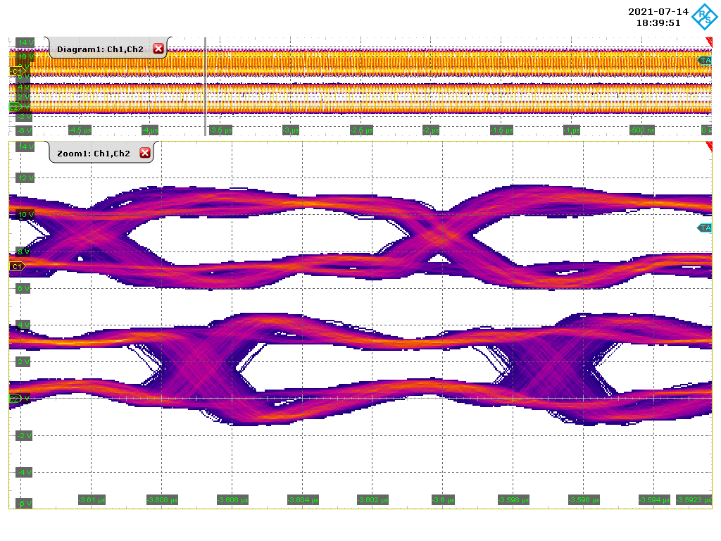
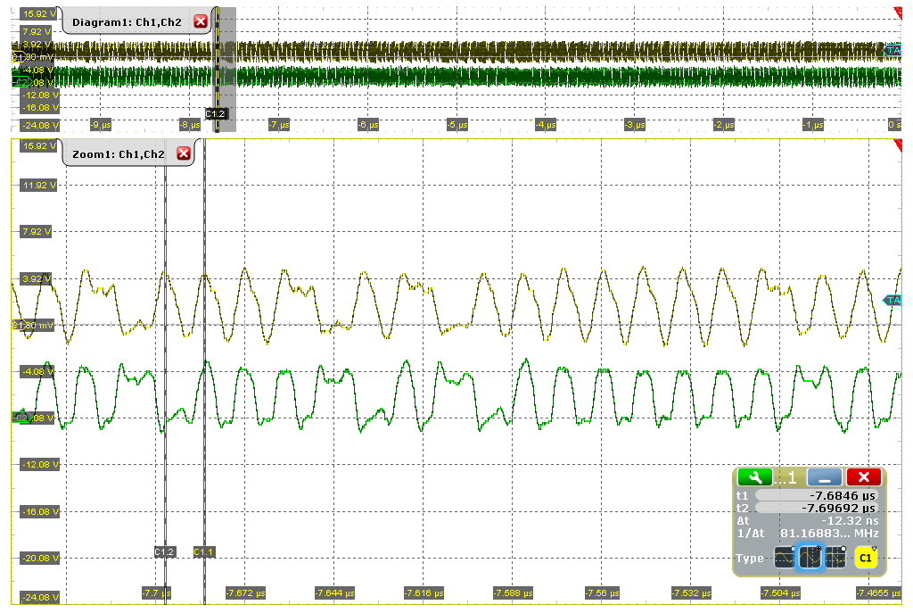
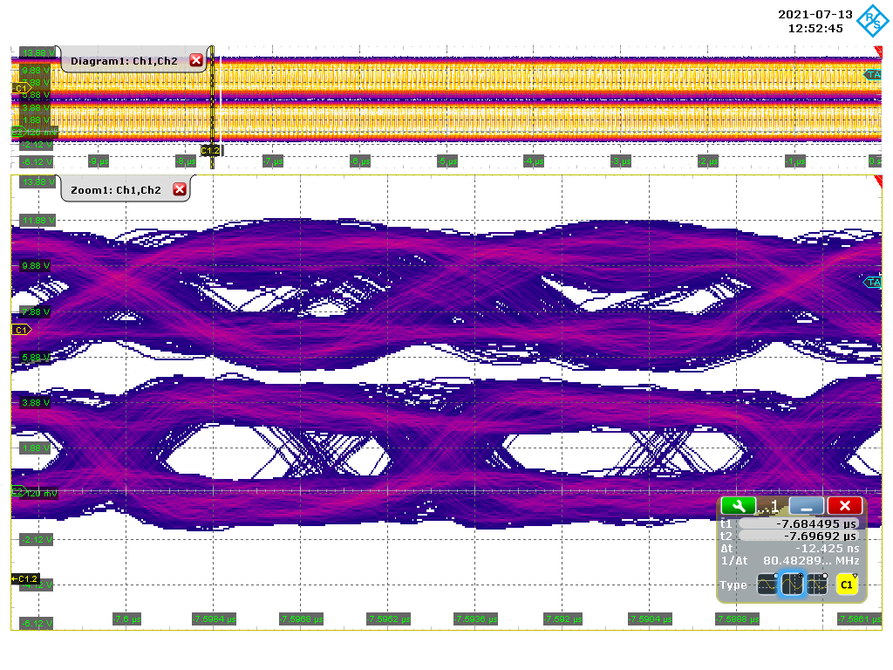
Fase III: design, realizzazione e test del secondo prototipo (3)
Comunicazione high bit-rate
Avviene con codifica Manchester dei dati grezzi; non sono utilizzati protocolli standard
Segnale trasmesso e segnale ricevuto a 50 Mbps ad una distanza di 5 mm. Entrambi I canali attivi (full-duplex).
Segnale trasmesso e segnale ricevuto a 80 Mbps ad una distanza di 5 mm. Entrambi i canali attivi (full-duplex).
Notes:
8

Slide 9
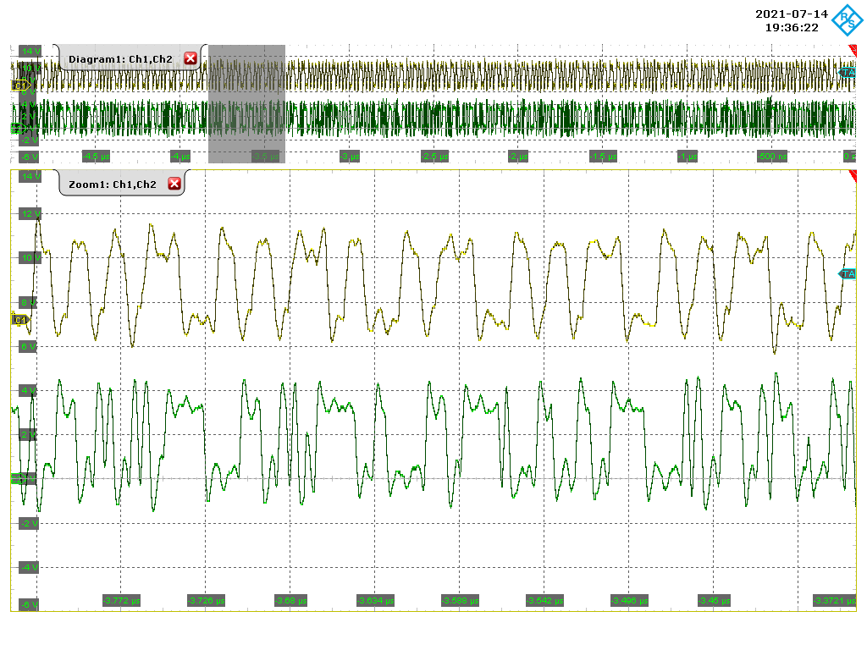
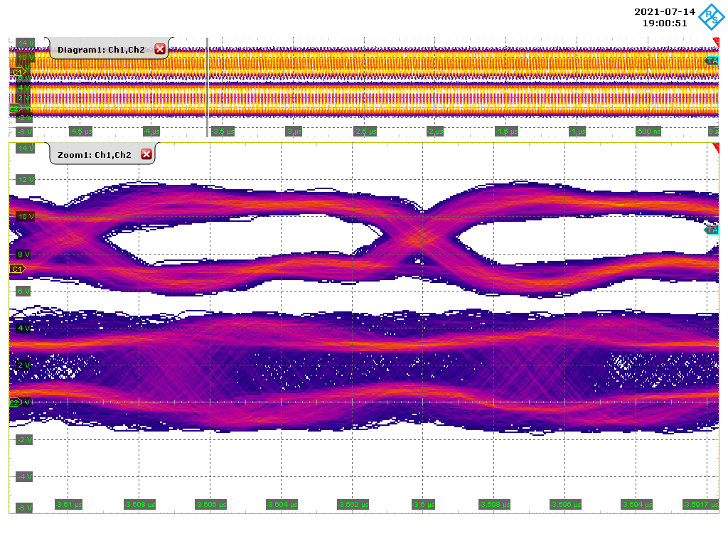
Fase III: design, realizzazione e test del secondo prototipo (3)
Comunicazione high bit-rate: limite della distanza
Segnale trasmesso e segnale ricevuto a 50 Mbps ad una distanza di 50 mm. Entrambi I canali attivi (full-duplex).
Segnale trasmesso e segnale ricevuto a 80 Mbps ad una distanza di 60 mm. Entrambi I canali attivi (full-duplex).
Notes:
9

